Slide 1
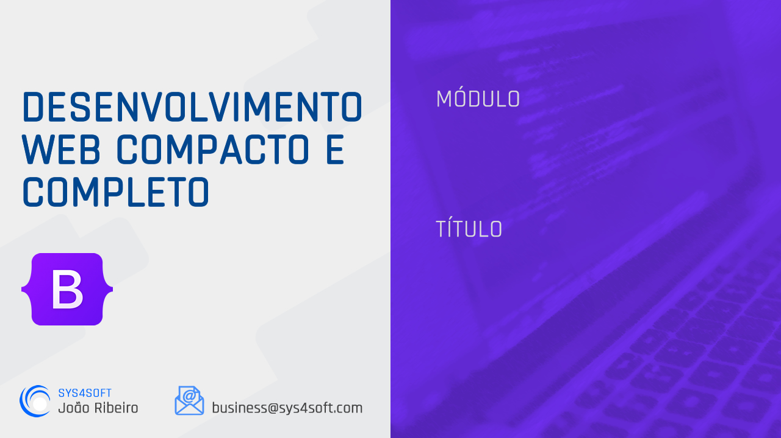
Bootstrap 5
Entendendo o que são os breakpoints
Nível de complexidade

Slide 2


Bootstrap 5
Entendendo o que são os breakpoints
O que é um breakpoint?
Um breakpoint é um valor de largura que determina como o layout se vai adaptar em diferentes dispositivos.

Slide 3
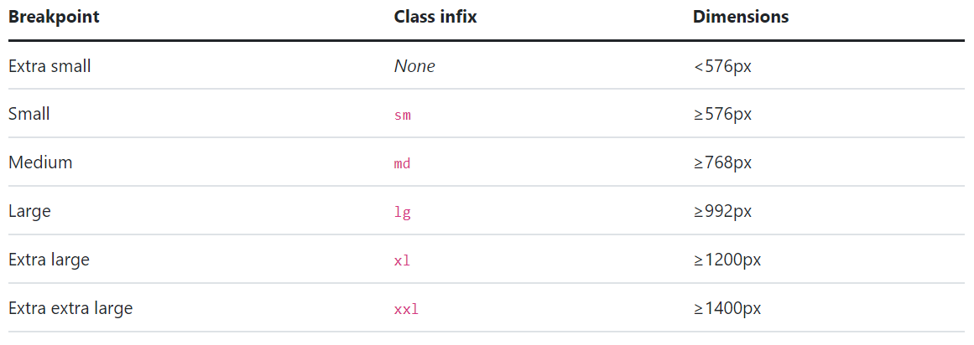
Bootstrap 5
Entendendo o que são os breakpoints
Breakpoints do Bootstrap 5

